Slide 1
Toán Hình tròn, tâm, bán kính, đường kính
Thứ năm ngày 18 – 2 – 2021

Slide 2
NỘI DUNG BÀI HỌC
1. Giới thiệu về hình tròn
2. Cách vẽ hình tròn bằng compa
3. Bài tập vận dụng

Slide 3
Hình tam giác
Hình tứ giác
Hình chữ nhật
Hình vuông
Hình tròn

Slide 4
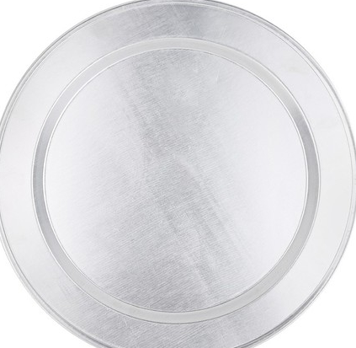

Slide 5
Nhận xét: Hình tròn có đường tròn bao viền bên ngoài, và tâm nằm chính giữa.

Slide 6
1. Giới thiệu về hình tròn
A
M
O
B
Hình tròn
tâm O
, bán kính OM
và đường kính AB

Slide 7
1/ Giới thiệu hình tròn
M
Hình tròn tâm O
Chú ý: ta gọi tên hình tròn bằng tên của tâm
.
A
B
O
Bán kính OM
Đường kính AB

Slide 8
M
8 cm
A
B
O
8 cm
8 cm
16 cm
Hình tròn tâm O, bán kính OM, đường kính AB.
Nhận xét: Trong một hình tròn
1. Tâm O là trung điểm của đường kính AB
2. Bán kính: OM = OA = OB = 8 cm
Độ dài đường kính gấp hai lần độ dài bán kính
Đường kính: AB = 16cm

Slide 9
M
Hình tròn tâm O
Bán kính OM
Đường kính AB
.
A
O
B
Em có nhận xét gì về vị trí điểm O trên đường kính AB?
Tâm O là trung điểm của đường kính AB.
Em hãy so sánh độ dài đường kính AB với bán kính OM?
Độ dài đường kính AB gấp hai lần bán kính OM. (AB = 2 OM)

Slide 10
.
Có bao nhiêu đường kính, bán kính?
Trong một hình tròn:
- Chỉ có duy nhất 1 tâm
- Có vô số đường kính và bán kính

Slide 11
2. Vẽ hình tròn
tay cầm
chân trụ
chân xoay
Com pa

Slide 12
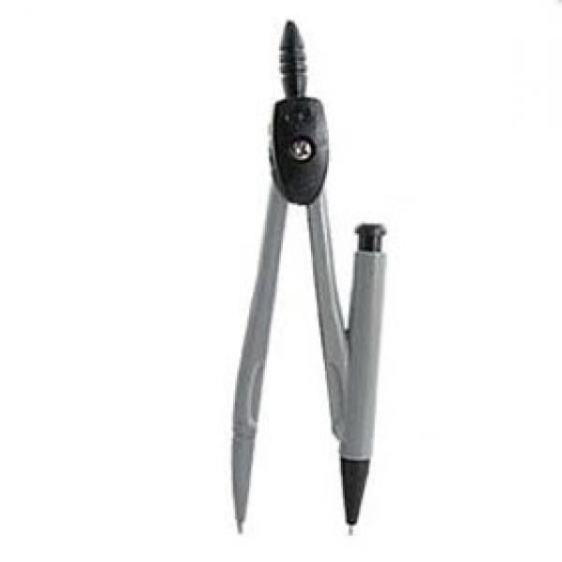
2. Vẽ hình tròn.
Đây là nơi cầm và xoay một vòng để vẽ nên hình tròn.
Phần đỉnh nhọn đặt vào giấy là tâm của hình tròn.
Phần đầu bút chì quay trên giấy để vẽ hình tròn.

Slide 13
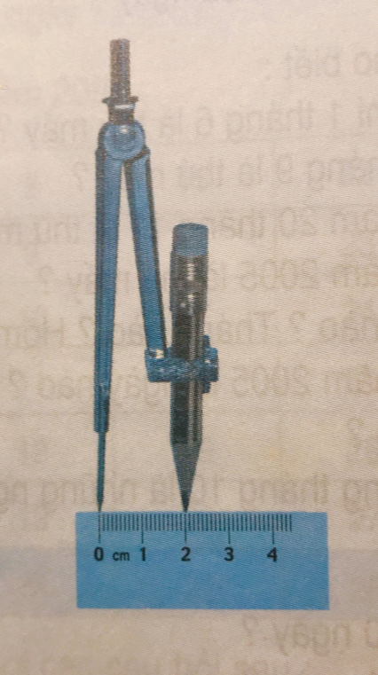
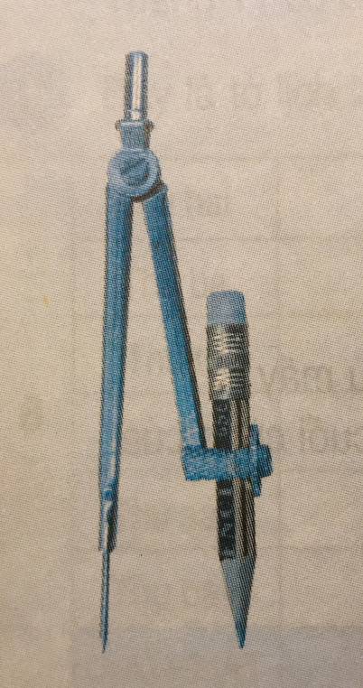
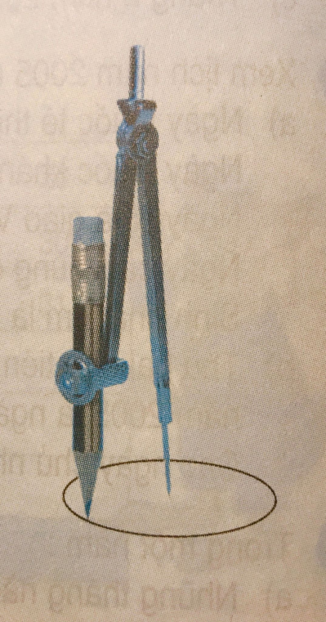
CÁCH VẼ HÌNH TRÒN TÂM O, BÁN KÍNH 2CM
Bước 1: Chấm 1 điểm làm tâm hình tròn, đặt là điểm O
Bước 2: Dùng thước kẻ đo khoảng cách từ chân trụ đến chân vẽ compa là 2cm
Bước 3: Đặt chân trụ compa vào điểm O
Bước 4: Cầm đầu xoay xoay compa 1 vòng để chân vẽ tạo ra một đường tròn
.O
.O
.o

Slide 14
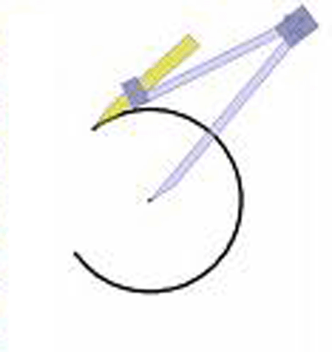
2. Vẽ hình tròn.
Vẽ hình tròn tâm O bán kính 2 cm.
+ Mở rộng compa và đo trên thước kẻ khoảng cách là 2cm
+ Đánh dấu tâm O
+ Đặt đầu có đinh nhọn vào đúng tâm O, đầu kia có bút chì được quay một vòng vẽ thành hình tròn.
.
2cm
2 cm
O
0
1
2
3
4
5

Slide 16
Để vẽ được hình tròn có tâm và bán kính cho trước, ta thực hiện theo các bước sau:
Bước 1: Xác định độ dài bán kính trên com pa
Bước 2: Vẽ hình tròn

Slide 17
Bài 1: Nêu tên bán kính, đường kính có trong mỗi hình vẽ
P
C
M
N
A
B
I
O
O
D
Q

Slide 18
Luyện tập:
Bài 1: Nêu tên bán kính, đường kính có trong mỗi hình tròn.
a/
Trên hình vẽ thể hiện mấy bán kính của hình tròn?
P
Bán kính :OM, ON, OP, OQ
.
M
N
O
Trên hình vẽ thể hiện mấy đường kính của hình tròn?
Đường kính : PQ, MN
Q

Slide 19
Bài 1: Nêu tên bán kính, đường kính có trong mỗi hình tròn.
b/
Trên hình vẽ thể hiện mấy bán kính của hình tròn?
C
.
Bán kính :OA, OB.
O
A
B
I
Trên hình vẽ thể hiện mấy đường kính của hình tròn?
Đường kính : AB
D
CD là đường kính hay bán kính của hình tròn này?
CD không phải là đường kính và cũng không phải bán kính của hình tròn này

Slide 20
Bài 1: Nêu tên bán kính, đường kính có trong mỗi hình tròn.
P
C
a)
b)
M
N
A
B
I
O
O
Q
D
Bán kính :OM, ON, OP, OQ
Bán kính :OA, OB
Đường kính : PQ, MN
Đường kính : AB

Slide 21
Bài 2: Vẽ hình tròn có:
a/ Tâm O bán kính 2 cm.
b/ Tâm I bán kính 3 cm.

Slide 22
Bài 2: Em hãy vẽ hình tròn có:
a/ Tâm O bán kính 2 cm;
b/ Tâm I bán kính 3 cm.
Muốn vẽ hình tròn ta phải thực hiện những thao tác nào?
Bước 1: Chấm 1 điểm làm tâm hình tròn, đặt là điểm O
Bước 2: Dùng thước kẻ xác định độ dài bán kính (khoảng cách từ chân trụ đến chân vẽ)
Bước 3: Đặt chân trụ compa vào điểm O
Bước 4: Cầm đầu xoay xoay compa 1 vòng để chân vẽ tạo ra một đường tròn

Slide 23
Bài 2: Em hãy vẽ hình tròn có:
a) Tâm O, bán kính 2cm
b) Tâm I, bán kính 3cm
.
.
.
O
M
.
2 cm
N
.
.
I
3 cm

Slide 24
Bài 3:
a) Vẽ bán kính OM, đường kính CD trong hình tròn sau:
C
M
C
M
C
.
D
.
.
O
O
O
M
D
D

Slide 25
Bài 3.
a. Vẽ bán kính OM, đường kính CD trong hình tròn sau:
C
M
O
●
D
b) Câu nào đúng, câu nào sai?
- Độ dài đoạn thẳng OC dài hơn độ dài đoạn thẳng OD.
S
- Độ dài đoạn thẳng OC ngắn hơn độ dài đoạn thẳng OM.
S
- Độ dài đoạn thẳng OC bằng một phần hai độ dài đoạn thẳng CD.
Đ

Slide 26
Ghi nhớ
O
Trong một hình tròn thì:
+ Tâm hình tròn là trung điểm của đường kính
+ Độ dài đường kính gấp 2 lần độ dài bán kính.
+ Độ dài bán kính bằng ½ độ dài đường kính.
+ Các đường kính của hình tròn dài bằng nhau
+ Các bán kính của hình tròn dài bằng nhau.

Slide 27
Hẹn gặp lại!

